Slide 1
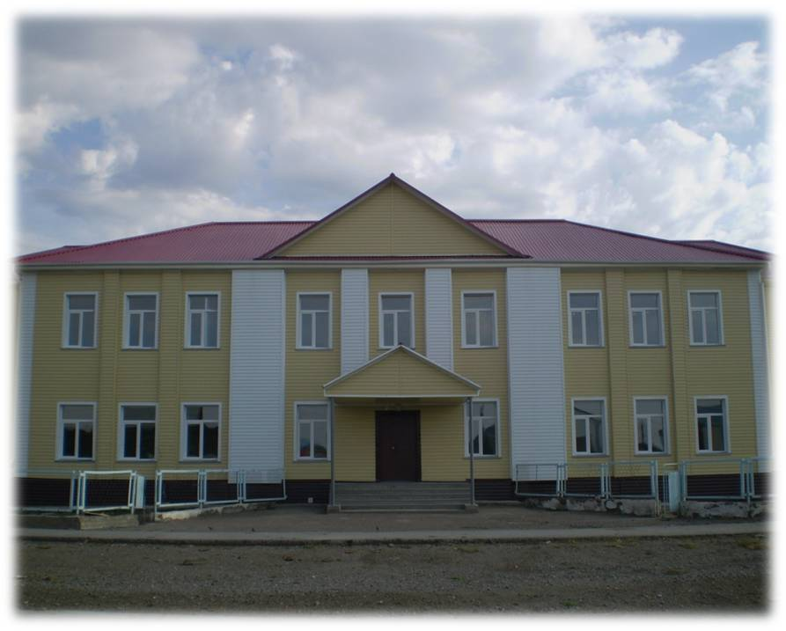
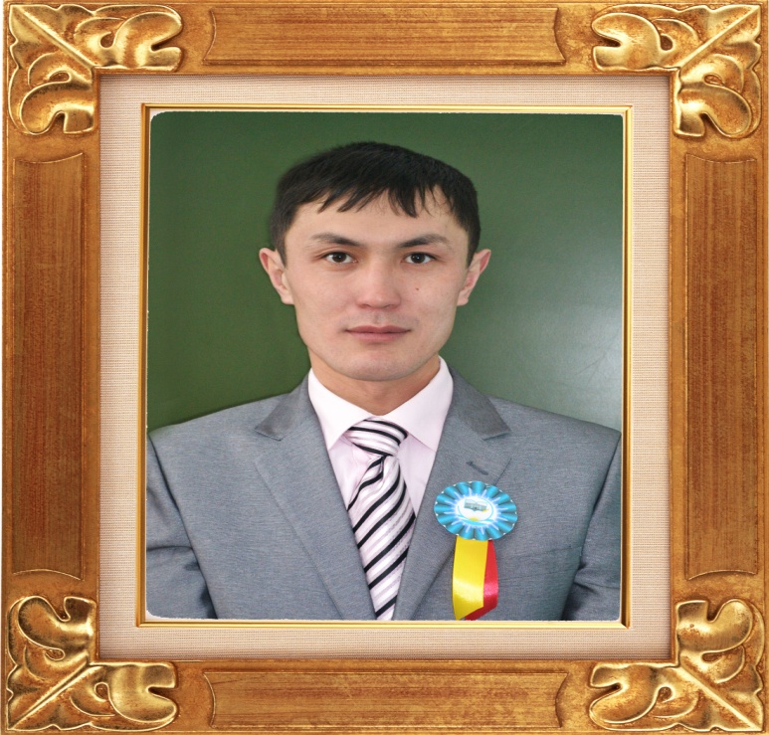


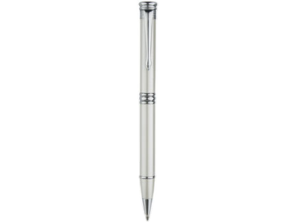
ОБРАЗОВАНИЕ: высшее
ДОЛЖНОСТЬ: учитель
ПРЕПОДАВАЕМЫЙ ПРЕДМЕТ: Физическая культура и ОБЖ
КАТЕГОРИЯ: 10 разряд
ПЕДАГОГИЧЕСКИЙ СТАЖ: 10 лет
МЕСТО РАБОТЫ: МКОУ Кош-Агачская СОШ
АТТЕСТАЦИЯ: Подтверждение на занимаемую должность.
ПОВЫШЕНИЕ КВАЛИФИКАЦИИ: Педагогический университет «Первое сентября» и факультет педагогического образования МГУ им. М. В. Ломоносова (ДИСТАНЦИОННО)
ПЕРСОНАЛЬНЫЙ САЙТ: nsportal.ru
ЭЛЕКТРОННЫЙ АДРЕС: akemiev82@mail.ru
ПРЕЗЕНТАЦИЯ
УЧИТЕЛЯ физической культуры и ОБЖ
МКОУ «КОШ-АГАЧСКАЯ средняя обЩЕОБРАЗОВАТЕЛЬНАЯ ШКОЛА»
Акемиев Есбол Анатольевич
фото
ЖИЗНЕННОЕ КРЕДО:
«Учить детей учиться!»

